Slide 1
最优化理论与算法
帅天平
数学科学学院
tpshuai@bupt.edu.cn

Slide 2
第九章 一维搜索
一维搜索的基本概念
试探法
函数逼近法
非精确线搜索

Slide 3
9.1 一维搜索概念
最优化方法的基本结构：
给定初始点x₀
确定搜索方向d_{k}，即按照一定规则，构造f在x_{k}点处的下降方向d_{k}作为搜索方向;
(b)确定步长因子_{k}，使目标函数值有某种意义下的下降;
(c)令 x_{k+1} = x_{k} +_{k}d_{k}
若x_{k+1}满足某种终止条件 则停止迭代，得到近似最优解x_{k+1}，
否则，重复上述步骤。

Slide 5
试探法
一维搜索
{
函数逼近法/插值法
一维搜索算法的闭性
假设一维搜索是以x为起点,沿方向d进行的,并定义为算法映射M

Slide 6
定理9.1.1 设f是定义在R^{n}的连续函数,d0,则(9.1.4)定义的算法映射M在(x,d)处是闭的

Slide 7
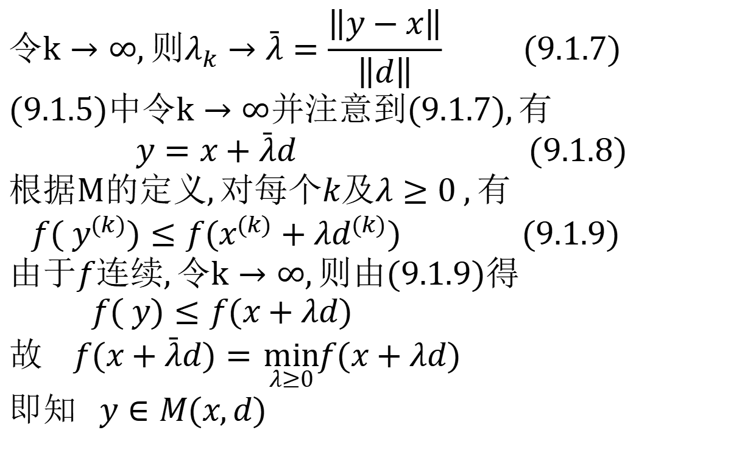
$$令k→∞,则λ_{k}→\bar{λ}=\frac{\left\|y−x\right\|}{\left\|d\right\|} (9.1.7) \\ (9.1.5)中令k→∞并注意到(9.1.7),有 \\ y=x+\bar{λ}d (\text{9.1.8}) \\ 根据M的定义,对每个k及λ≥\text{0 },有 \\ f( y^{(k)})≤f(x^{(k)}+λd^{(k)}) (9.1.9) \\ 由于f连续,令k→∞,则由(9.1.9)得 \\ f( y)≤f(x+λd) \\ 故 f(x+\bar{λ}d)=\min_{λ≥0}f(x+λd) \\ 即知 y∈M(x,d)$$

Slide 8
9.2.1, 黄金分割法(0.618法)

Slide 10
证明:仅证(1),反证,如若不然,存在点x*∈[a, x⁽¹⁾],使

Slide 11
黄金分割法(0.618法)
基本思想:通过取试探点使包含极小点的区间(不确定区间)不断缩小,当区间长度小到一定程度时,区间上各点的函数值均接近极小值,此时该区间内任一点都可以作为极小点的近似值.

Slide 12
由( 2.3)和(2.4)得到

Slide 13
今考虑( 2.1)的情形,此时新的搜索区间为

Slide 15
这样,计算公式(2.5)、(2.6)可写为

Slide 16
其几何意义:黄金分割率r对应的点在单位长区间[0,1]中的位置相当于其对称点1-r在区间[0,r]中的位置
ak
λk
μk
bk
Step 2
ak+l
λk+l
μk+l
bk+l
μk+l
Step 3
ak+l
λk+l
bk+l

Slide 17
黄金分割法（0.618法）

Slide 19
9.2.2 Fibonacci法
Fibonacci法是与0.618法类似的一种分割方法。
它与0.618法的主要区别在于：搜索区间长度的缩短率不是采用黄金分割数，而是采用 Fibonacci 数：

Slide 20
显然, 这里F_{n-k} /F_{n-k+1}相当于0.618法(1.5)-(1.6)中的τ,
每次的缩短率满足

Slide 22
上式表明当n 趋于无穷时,Finonacci法与0.618法的区间缩短率相同,因而也是以收敛比r线性收敛。可以证明Fibonacci法是分割方法求一维极小化问题的最优策略，而0.618法是近似最优的。

Slide 23
Fibonacci法
计算函数值ϕ(λ₁ ) ,ϕ (μ₁).置k=1

Slide 25
步5, 置k:=k+1,转2.

Slide 26
9.2.3 进退法
进退法是确定搜索区间的一种简单方法。其基本思想是：从一点出发，按一定的步长，试图确定出函数值呈现“高-低-高”的三点。一个方向不成功，就退回来，再沿着相反的方向寻找。
具体言之，给定初始点a₀，初始步长h₀>0,若
则下一步从新点a₀+h₀出发，加大步长，再向前搜索。若
则下一步还从点a₀出发，再沿反方向同样搜索，直到目标函数上升就停止。这样就得到一个搜索区间。

Slide 27
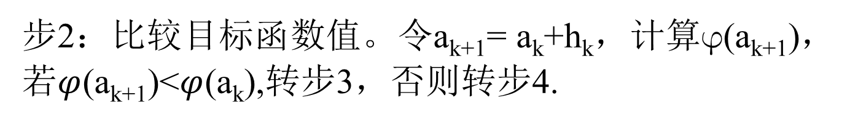
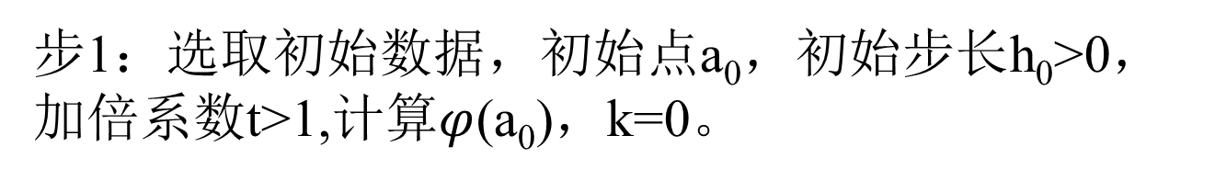
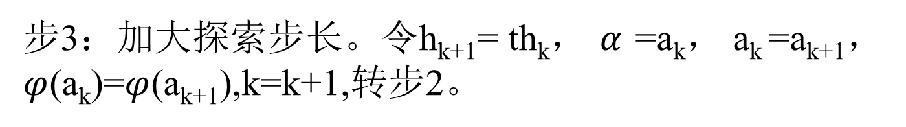
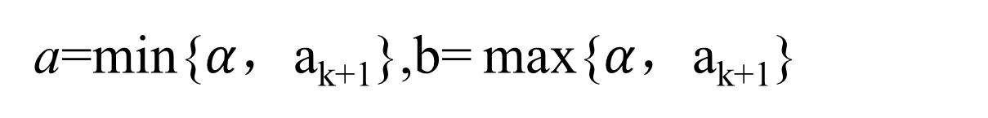
算法(进退法)
步1：选取初始数据，初始点a₀，初始步长h₀>0，加倍系数t>1,计算$φ$(a₀)，k=0。
步2：比较目标函数值。令a_{k+1}= a_{k}+h_{k}，计算(a_{k+1})，若$φ$(a_{k+1})<$φ$(a_{k}),转步3，否则转步4.
步3：加大探索步长。令h_{k+1}= th_{k}，$α$=a_{k}， a_{k} =a_{k+1}，$φ$(a_{k})=$φ$(a_{k+1}),k=k+1,转步2。
步4：反向探索。若k=0，转换探索反向，令h_{k}= - h_{k}， a_{k}=a_{k+1},转步2，否则,停止迭代，令
a=min{$α$，a_{k+1}},b= max{$α$，a_{k+1}}
输出[a,b]。

Slide 28
9. 3一维搜索-函数逼近法（插值法）
9.3.1.牛顿法（一点二次插值法）
考虑问题 min f(x), x∈R (3.1)
令
又令
得到ϕ(x)的驻点，记做x^{(k＋1)}，则

Slide 29
在点x^{(k)}附近，f(x)≈ϕ(x)，因此可用ϕ(x)的极小点作为目标函数f(x)的极小点的估计。如果x^{(k)}是f(x)的极小点,则利用(3.2)可以得到极小点的一个进一步的估计.于是得到一个序列{x^{(k)}}.
算法(牛顿法)

Slide 34
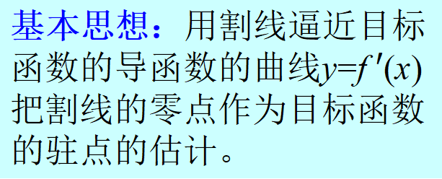
9.3.2. 割线法（二点二次插值法）
基本思想：用割线逼近目标
函数的导函数的曲线y=f $′$(x)
把割线的零点作为目标函数
的驻点的估计。

Slide 35
在一定的条件下，这个序列收敛于解：

Slide 37
由(3.11)和(3.12)得到

Slide 38
上式两端取绝对值，则

Slide 39
下面考虑收敛速率，考虑k取充分大的情形。根据（3.14）

Slide 41
3.3 抛物线法（三点二次插值法）
基本思想：在极小点附近用二次三项式x逼近目标函数f(x), 令x与f(x)在三点x ⁽¹⁾ <x⁽²⁾ <x⁽³⁾处有相同的函数值，并假设 f(x ⁽¹⁾ ) >f (x⁽²⁾) , f (x⁽²⁾) < f (x⁽³⁾ )
令 x=a+bx+cx² (9.3.21)
又令 x⁽¹⁾  = a +bx⁽¹⁾ +c(x ⁽¹⁾ )² = fx ⁽¹⁾  (9.3.22)
x⁽²⁾  = a +bx⁽²⁾ +c(x ⁽²⁾ )² = f(x⁽²⁾ ) (9.3.23)
x⁽³⁾  = a +bx⁽³⁾ +c(x ⁽³⁾ )²= f ( ⁽³⁾) (9.3.24)
解方程组(9.3.22-24),求二次逼近函数x 的系数a，b，c
为书写方便，记

Slide 44
3.4 两点三次插值法

Slide 45
令
将(3.30)-(33)依次代入(3.29)得
(3.34)

Slide 46
目的是求ϕ(x)的极小点,期望用它来逼近极小点,或者基于此再确定新的迭代,为此,求出满足极值条件的点,即满足ϕ′(x)=0, ϕ′′ (x)>0 的点.

Slide 48
注意到当a=0时,b>0,故当a=0时由(3.40)得
这个结果恰好是(3.38).这表明(3.40)是在a=0和a≠0
两种情形下极小点的统一表达式.
这样可以解方程组来求出系数a,b,c再代入(3.40),
从而可得ϕ(x)的极小点x*.

Slide 49
记

Slide 50
算法(两点三次插值法)

Slide 51
9.4. 非精确线搜索算法
精确线搜索算法
非精确线搜索算法
不要求α_{k} 是ϕ(α) 的最小值点，而是仅仅要求ϕ(α_{k}) 满足某些不等式性质．

Slide 52
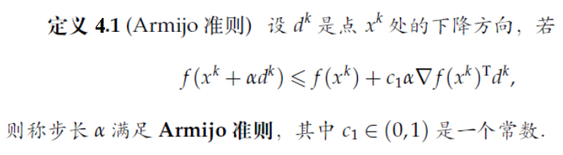
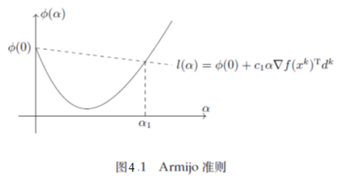
线搜索准则
在非精确线搜索算法中，选取α_{k} 需要满足一定的要求，这些要求被称为线搜索准则．
9.4.1. Armijo 准则

Slide 53
引入Armijo 准则的目的是保证每一步迭代充分下降
Armijo 准则有直观的几何含义, 它指的是点(α, φ(α)) 必须在直线
l(α) = φ(0) + c₁α∇f(x^{k})^{T}d^{k}
的下方, 上图中区间[0, α₁] 中的点均满足Armijo 准则
参数c₁ 通常选为一个很小的正数, 例如c₁ = 10⁻³ , Armijo准则非常容易得到满足
Armijo 准则需要配合其他准则以保证迭代的收敛性, 因为α = 0 显然满足Armijo准则, 此时迭代序列中的点固定不变

Slide 54
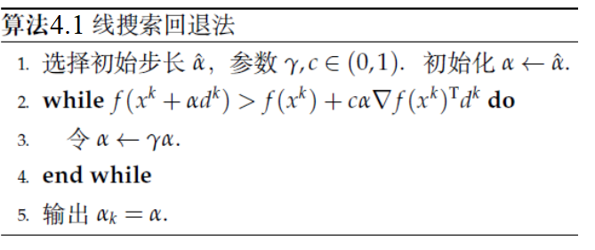
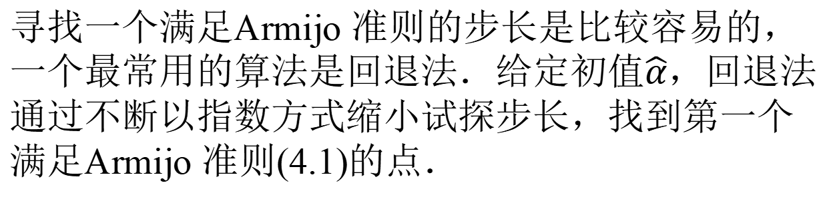
寻找一个满足Armijo 准则的步长是比较容易的，一个最常用的算法是回退法．给定初值$\hat{α}$，回退法通过不断以指数方式缩小试探步长，找到第一个满足Armijo 准则(4.1)的点．

Slide 55
为了克服Armijo 准则的缺陷, 我们需要引入其他准则来保证每一 步的α^{k} 不会太小
Armijo准则只要求点(α, φ(α)) 必须处在某直线下方, 我们也可使用相同的形式使得该点必须处在另一条直线的上方. 这就 是Armijo-Goldstein 准则, 简称Goldstein 准则

Slide 56
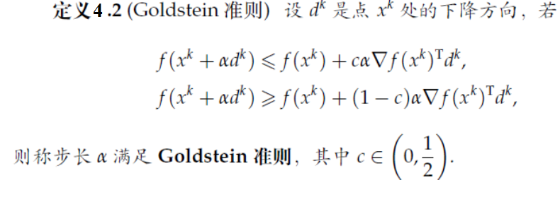
9.4.2. Goldstein 准则

Slide 57
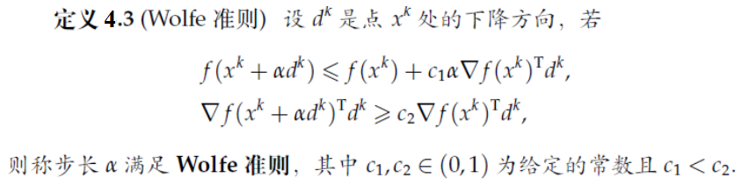
9.4.3. Wolfe 准则

Slide 58
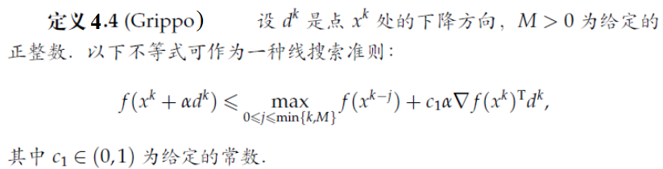
9.4.4 非单调线搜索准则

Slide 59


定理4.1 (Zoutendijk) 考虑一般的迭代格式(9.1.3)，其中d^{k} 是搜索方向，α_{k} 是步长，且在迭代过程中Wolfe 准则(4.4)满足．假设目标函数f 下有界、连续可微且梯度L-利普希茨连续，即
||∇f (x) − ∇f (y)|| ⩽ L||x − y||, ∀ x,y ∈ R^{n},
那么
其中cos_{k}为负梯度−∇f(x^{k}) 和下降方向d^{k} 夹角的余弦，即

Slide 60

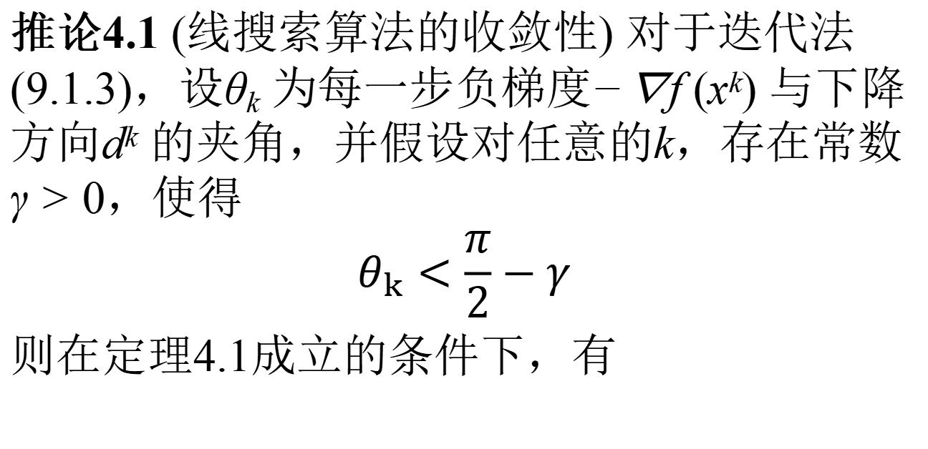
推论4.1 (线搜索算法的收敛性) 对于迭代法(9.1.3)，设θ_{k} 为每一步负梯度−∇f (x^{k}) 与下降方向d^{k} 的夹角，并假设对任意的k，存在常数γ > 0，使得
$$θ_{k}<\frac{π}{2}−γ$$
则在定理4.1成立的条件下，有

Slide 61
一维搜索的MATLAB求解
求解函数

Slide 62
一维搜索的MATLAB求解
函数概要
fminbnd函数可以计算一元函数最小值优化问题，它用于求解一维设计变量在固定区间内的目标函数的最小值，亦即最优化问题的约束条件只有设计变量的上下界。其求解的算法是我们在前面小结中重点讲述的基于黄金分割法和抛物线插值法。
在使用fminbnd进行优化的过程中，除非x1和x2十分接近，否则算法将不会在区间的端点评价目标函数，因而设计变量的限制条件需要指定为开区间(x1,x2)，如果目标函数的最小值恰好在x1处或者x2处取得，fminbnd将返回该区间的一个内点，且其与端点x1或者x2的距离不超过2TolX，其中TolX为最优解x处的误差限。

Slide 63
一维搜索的MATLAB求解
输入参数和输出参数

Slide 64
一维搜索的MATLAB求解

Slide 65
一维搜索的MATLAB求解
控制参数设置

Slide 66
一维搜索的MATLAB求解
命令详解
x = fminbnd(fun,x1,x2)
返回标量函数fun在满足x1<x<x2条件下取最小值时设计变量x的值。
x = fminbnd(fun,x1,x2,options)
在求解问题的同时用options指定的优化参数进行目标函数的最小化
[x,fval] = fminbnd(...)
返回最优解x处的目标函数值fval。
[x,fval,exitflag] = fminbnd(...)
在优化计算结束之时返回exitflag值，描述函数计算的退出条件
[x,fval,exitflag,output] = fminbnd(...)
在优化计算结束之时返回返回结构变量output
命令分析
fminbnd只能解决设计变量为实变量的最优化问题，所求解最优化问题的目标函数必须是连续的，且fminbnd给出的可能只是目标函数的局部最优解。
当最优化问题的解位于区间边界附近时，fminbnd算法可能收敛的很慢，此时使用fmincon函数求解问题时的计算速度更快，计算精度更高，fmincon的用法我们将在之后讲解。

Slide 67
一维搜索的MATLAB求解
例1 求解一维搜索问题
[x,fval,exitflag,output] = fminbnd(@sin,0,2*pi)
%最优解
x =
4.7124
%最优解x处的目标函数值
fval =
-1.0000
exitflag =
1
output =
iterations: 8
funcCount: 9
algorithm: 'golden section search, parabolic interpolation'
message: [1x112 char]To find the minimum of the function

Slide 68
一维搜索的MATLAB求解
例2 求解一维搜索问题
首先用M-函数定义目标函数
function f=myfun(x)
f=(x-5)^2+7;
然后调用fminbnd函数求解
[x,fval] = fminbnd(@myfun,0,10)
x =
5
fval =
7
如果用匿名函数的形式则可以写成如下形式
[x,fval] = fminbnd(@(x)(x-5)^2+7,0,10)
x =
5
fval =
7

